Slide 1
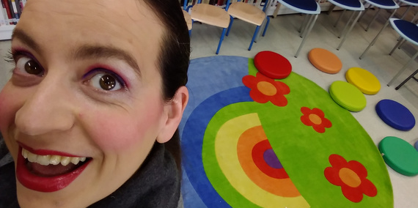
Va de contes
+ 4
anys
EL MOLINET DE SAL MÀGIC
Vet aquí que fa molts anys, en un país molt llunyà, vivia en Jan Barret. I un dia va sentir el desig d’anar-se’n a fer la volta al món! El seu pare li fa un regal màgic que l’ajudarà durant el seu viatge: un molinet de sal màgic! I, camina que caminaràs, l’aventura comença. Veniu a passar una estona divertida, amb contes i cançons, pirates i aventures, a la nostra biblioteca.
A càrrec d’Eugenia González la rosa
Entrada lliure
BIBLIOTECA CENTRAL
DIVENDRES 02 DE FEBRER { 18 h } Mn. Andreu, 15 | 08940 Cornellà de Llobregat | Tel. 933 760 111 | b.cornella.c@diba.cat www.cornella.cat/biblioteques | facebook.com/xbcornella | twitter.com/bibscornella

